Slide 1



Slide 2

10 лучших книг
о любви
Рощинская поселковая библиотека представляет подборку лучших художественных книг, приуроченных ко Дню Всех Влюбленных. .. И не просто влюблённых, а влюблённых в книгу!

Slide 3


Перед вами — самый знаменитый роман Ф.С. Фицджеральда «Великий Гэтсби»
«Бурные» двадцатые годы прошлого столетия… Время шикарных вечеринок, «сухого закона» и «легких» денег. Эти «новые американцы» уверены, что расцвет будет вечным, что достигнув вершин власти и богатства, они обретут и личное счастье... Таким был и Джей Гэтсби.

Slide 4


Slide 5

Роман «Доктор Живаго» Борис Пастернак написал в 1945—1955 годах. Структура произведения строится по принципу кинематографического монтажа. Книга дополнена стихотворениями главного героя – Юрия Живаго. В романе Пастернак изобразил жизнь русской интеллигенции в сложнейший исторический период – от начала ХХ века до Великой Отечественной войны. В центре внимания автора вопросы жизни и смерти, любви, религии, революции.

Slide 6


Slide 7
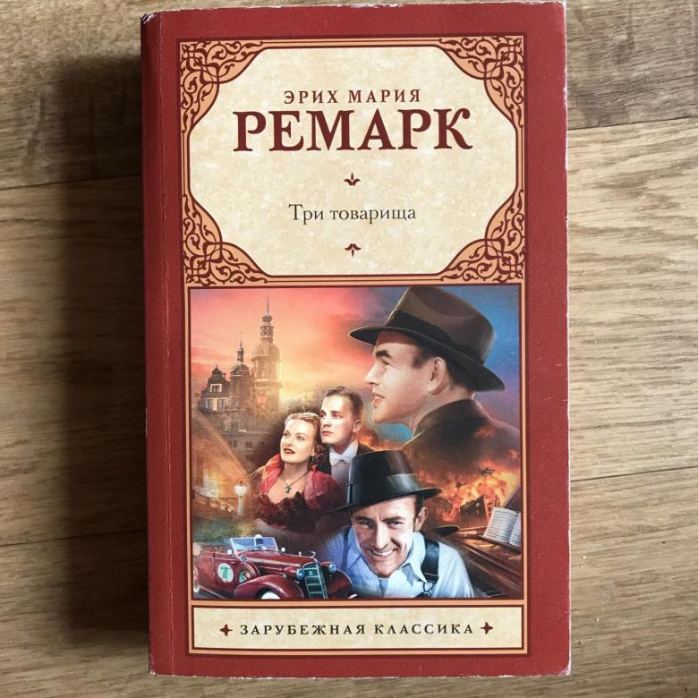
Эрих Ремарк «Три товарища»
Германия после первой мировой войны. Экономический кризис. Искалеченные судьбы людей и их души. Как говорит один из героев романа, «мы живём в эпоху отчаяния».
Дружба, любовь, личное счастье — вот единственный смысл жизни, утверждает писатель.

Slide 8
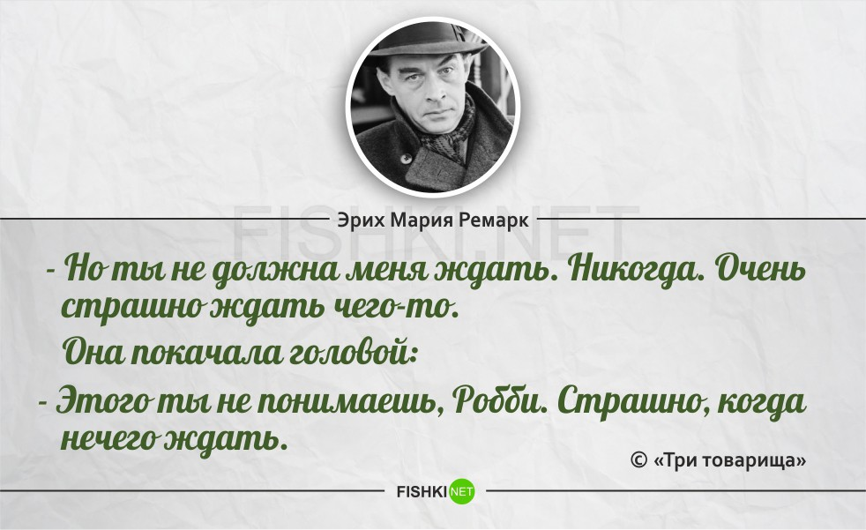

Slide 9

Франсуаза Саган
"Здравствуй, грусть"
Ещё одна красивая книга Саган о любви. Вы будете удивлены как легко автор понимает вас, как ее герои похожи на вас или ваших подруг. Красиво и немного грустно о любви.

Slide 10
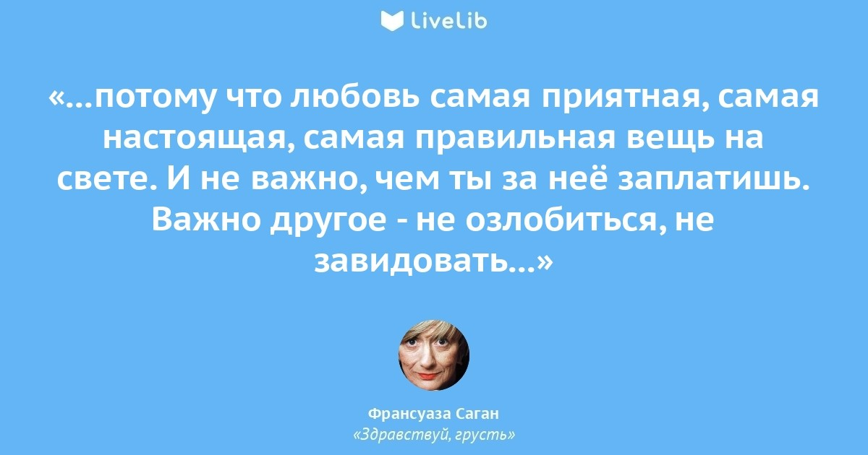

Slide 11
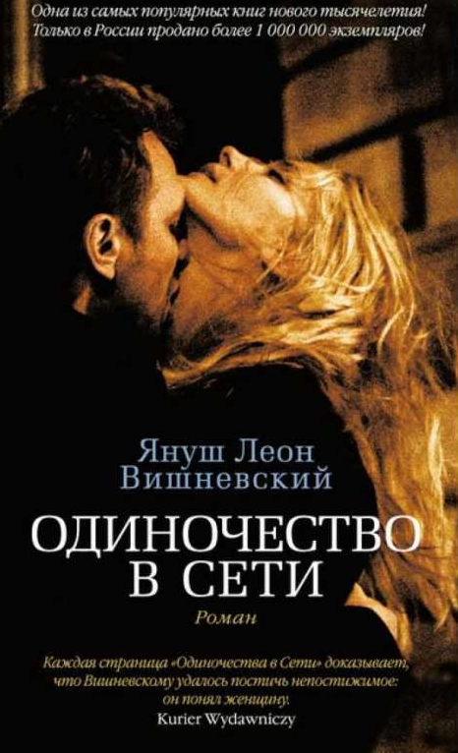
Януш Леон Вишневский
«Одиночество в сети»
Главный герой, ученый — микробиолог, знакомится при помощи электронной почты с девушкой. Она – молодая и привлекательная замужняя женщина, которую не все устраивает в своем семейном гнездышке.
В романе очень ярко описаны диалоги людей, которые стали зависимы друг от друга на расстоянии многих сотен километров. Любовь, страсть, драматизм.

Slide 12


Slide 13



О книге "Мосты округа Мэдисон"
Замечательная, трогательная, неспешно нежная история о любви
Прочитать без слез не получилось- настолько глубоко проникали слова и так звонки звучали эхом в моей душе
Тема книги: та самая единственная, глубокая, мощная любовь, неожиданно рождающаяся между двумя случайно встретившимися людьми
Книга, как и фильм вызвали только положительные эмоции

Slide 14


Slide 15
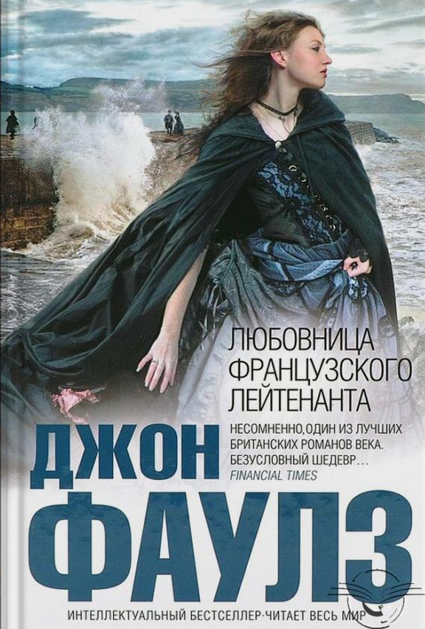
«Любовница французского лейтенанта»
Главный герой романа Чарльз помолвлен с молодой девушкой из богатой семьи. Но однажды во время прогулки он встречает женщину Сару, которая известна как «любовница французского лейтенанта».
Автор затрагивает тему выбора собственного пути, свободы воли, ответственности за принятые решения. Ведь если что-то пойдет не так, человек должен понимать, что это следствие его поступков.

Slide 16
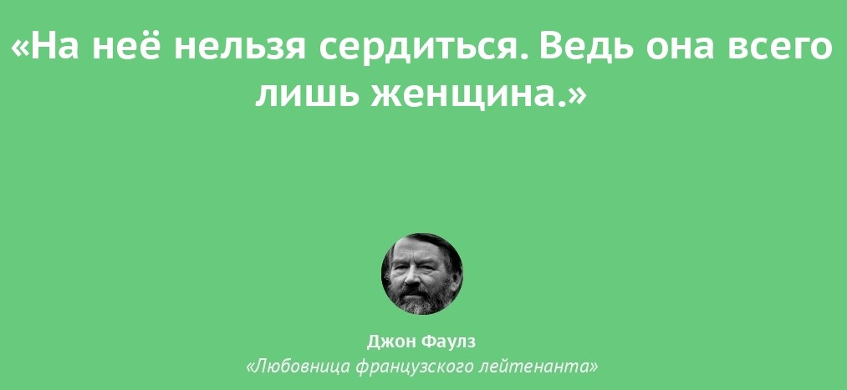

Slide 17

«Пена дней» Бориса Виана — книга, к которой нельзя остаться равнодушным. Даже Ремарк с его глубокими переживаниями — не то. Так романтично, тонко и очень грустно еще никто не писал. Это просто очаровательная сказка с печальным концом. Особенно трогателен образ мышки, которая своими маленькими лапками пытается остановить неотвратимое.

Slide 18


Slide 19

«Несколько торопливых слов любви». Сборник рассказов
Дины Рубиной
Красной нитью проходит здесь тема любви, во всех своих оттенках, силе и глубине. Здесь и мимолетные судьбоносные встречи, когда только со временем приходит понимание, какую роль сыграет тот или иной человек в твоей жизни. И весь спектр переживания трагических моментов расставания с любимыми и близкими людьми.

Slide 20


Slide 21

Майкл Ондатже –
«Английский пациент»
В романе Майкла Ондатже тонко и поэтично изображено сплетение четырех исковерканных судеб на заброшенной итальянской вилле в конце Второй мировой войны. А в центре этого пересечения – «английский пациент», безымянный, обгоревший до неузнаваемости человек – загадка и вызов для тех, кто проходит рядом.

Slide 22


Slide 23
Спасибо за внимание

